Slide 1
Смерчи и торнадо

Slide 2
Смерч (или торнадо от исп. tornado «смерч») - атмосферный вихрь, возникающий в кучево-дождевом (грозовом) облаке и распространяющийся вниз, часто до самой поверхности земли, в виде облачного рукава или хобота диаметром в десятки и сотни метров. Обычно поперечный диаметр воронки смерча в нижнем сечении составляет 300–400 м², хотя, если смерч касается поверхности воды, эта величина может составлять всего 20 –30 м, а при прохождении воронки над сушей может достигать 1,5–3 км.

Slide 3
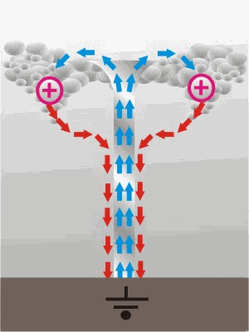
Схема действия торнадо

Slide 4
Места образования смерчей

Slide 5
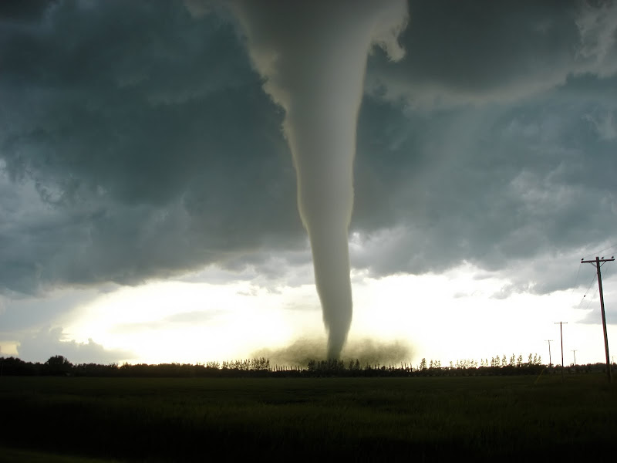
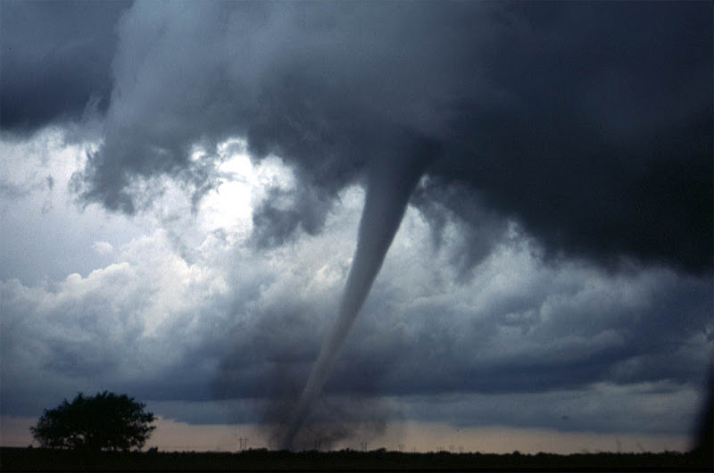
Классификация смерчей:
1. Бичеподобные

Slide 6
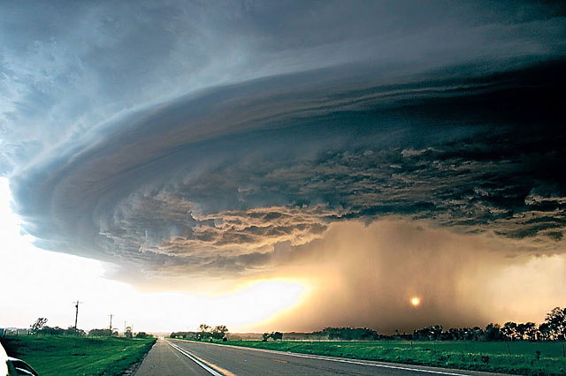
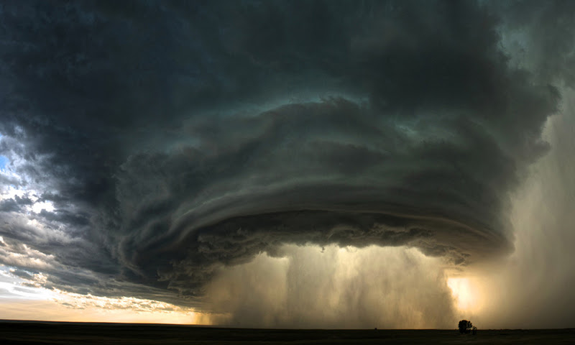
2. Расплывчатые

Slide 7
3. Составные

Slide 8
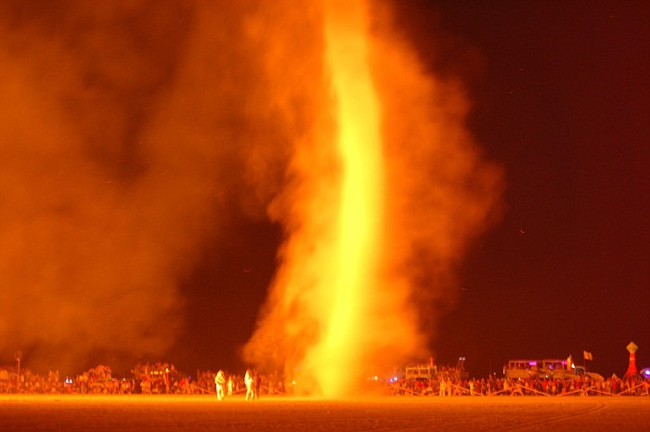
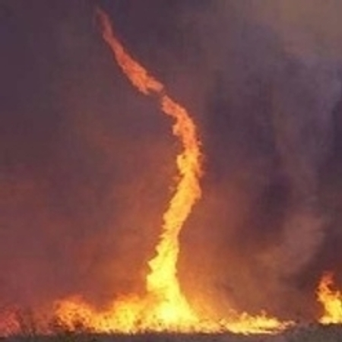
4. Огненные

Slide 9
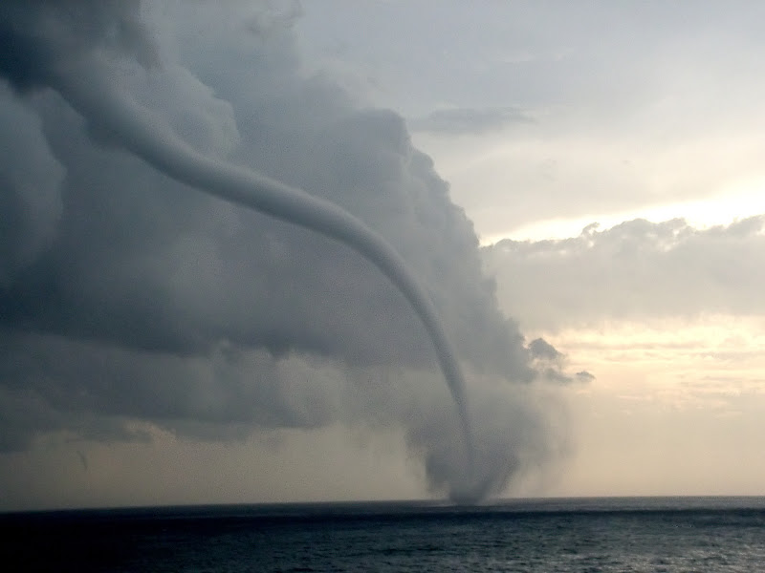
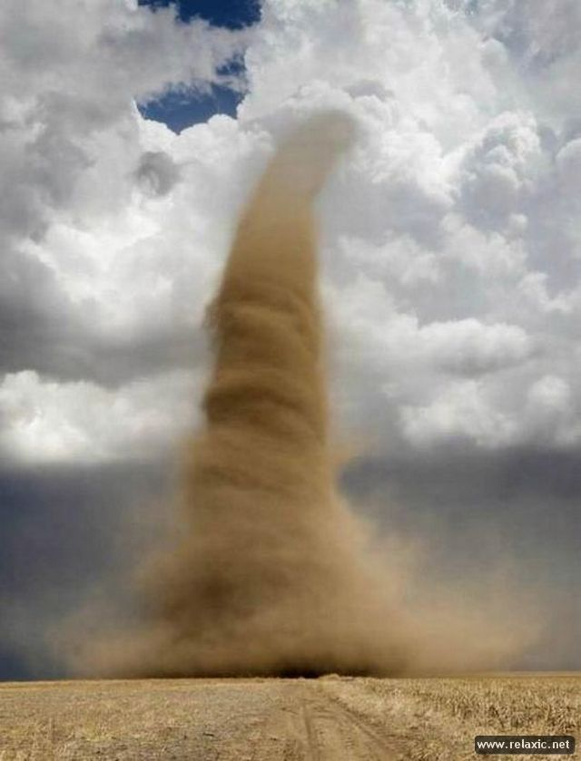
Пыльный вихрь
Водяной смерч

Slide 10
Катастрофические торнадо
США. Юг, 19 февраля 1884 г. Более 800 человек погибли и свыше 10 000 остались без крова, когда 60 торнадо пересекли южные штаты США.
США. Южная Каролина, Чарлстон,10 сентября 1811 г. Свыше 500 человек погибли во время буйства полуденного торнадо.
США. Юг, 2-6 апреля 1936 г. Многочисленные торнадо погубили 421 человека и ранили 2000 человек в южных провинциях США.
США. Миссисипи, Натчез, 7 мая 1840 г. 370 человек погибли, 109 получили ранения 7 мая 1840 г.
США. Миссури, Сент-Луис, 27 мая 1896 г. Торнадо, раскрутивший ветер со скоростью 900 километров в час, погубил 306 жителей Сент-Луиса (Миссури) и причинил повреждения.
США. Средний Запад, 11 апреля 1965 г. В этот день на Средний Запад прорвались 37 торнадо, погубив 271 человека и ранив свыше 5000 человек.
США. Штат Джорджия, г. Гейнсвилл,1 июня 1903 г. 203 человека погибли и тысячи получили ранения, когда торнадо обрушился в начале смены на трикотажную фабрику в городе Гейнсвилле, штат Джорджия.

Slide 11
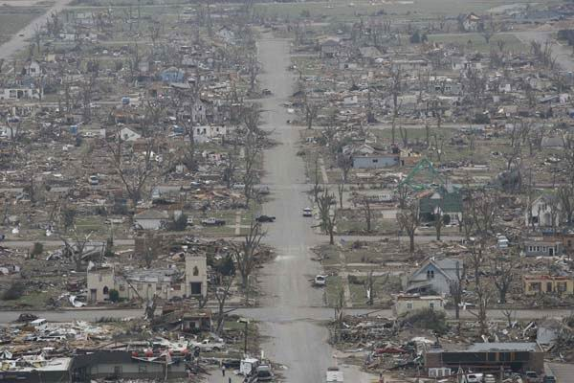
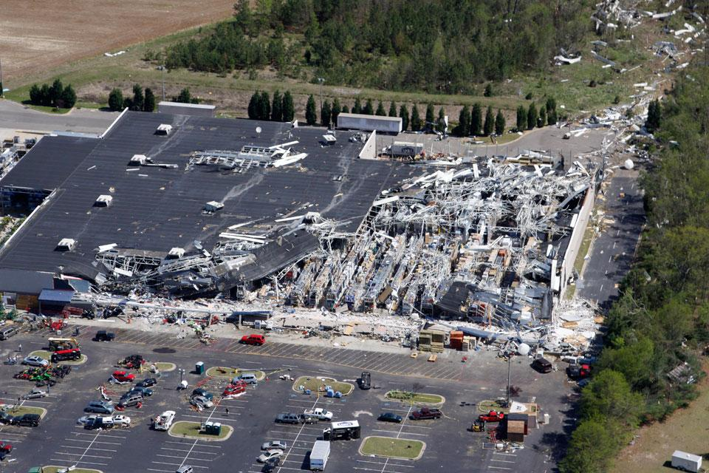
Последствия торнадо

Slide 12
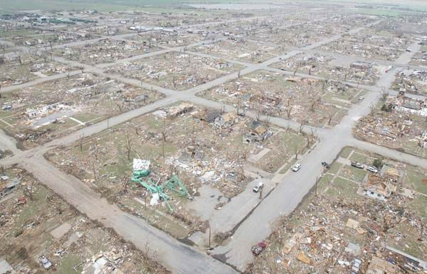
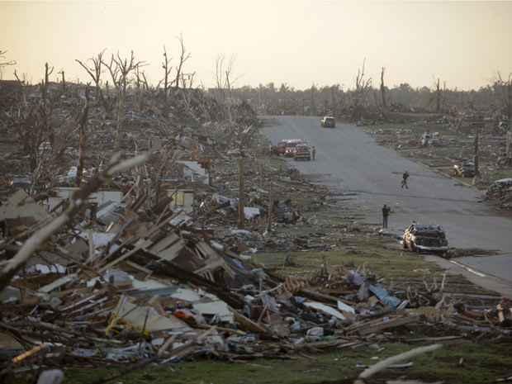

Slide 13
Меры безопасности
Лучше всего укрыться в подвале. Если есть время, нужно закрыть двери, вентиляцию, слуховые окна. Свет и газ во избежание пожара включать не рекомендуется. Бежать от смерча бесполезно, но на автомобиле можно от него уехать. При этом стоит помнить, что траектория смерча непредсказуема, как и места падения поднятых им предметов или градобития. К тому же автомобиль хорошая мишень для молнии. Лучше всего укрыться в кювете дороги, яме, рве, овраге и плотно прижаться к земле. Ещё лучше, если есть возможность чем-то прикрыться сверху (лезть под автомобиль не рекомендуется). Ни в коем случае нельзя привязывать себя к каким-то предметам.

Slide 14
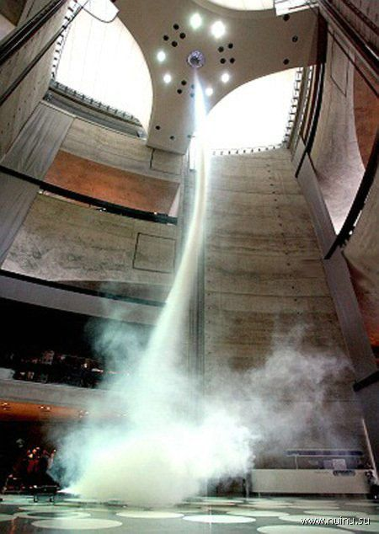
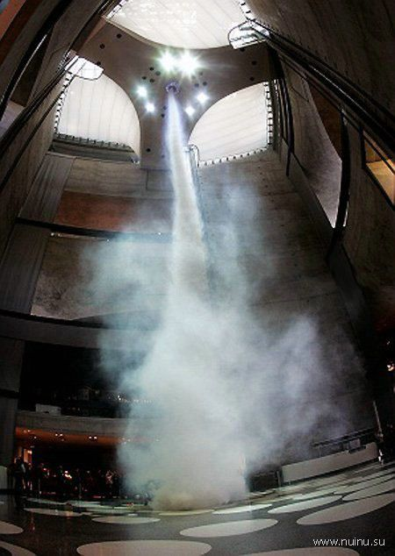
Самый длинный искусственный смерч

Slide 15
Спасибо за внимание!!!

